Slide 1

視覺藝術科學與教材料
高小適用
愛護動物
教育局 課程發展處 藝術教育組
2021年8月
www.edb.gov.hk/arts
教育局 課程發展處 藝術教育組
視覺藝術科學與教材料
高小適用
愛護動物 —
你動我靜，看到鳥!
2021年8月

Slide 2

www.edb.gov.hk/arts
教育局 課程發展處 藝術教育組
愛護動物 — 你動我靜，看到鳥!
是次教學讓學生欣賞花鳥畫和自然界的雀鳥，通過繪畫雀鳥的姿態，培養人鳥和諧、與自然共存的生活態度。

Slide 3
愛護動物 — 你動我靜，看到鳥!
www.edb.gov.hk/arts
教育局 課程發展處 藝術教育組
學習重點：
視覺藝術知識
理解和應用以筆墨繪描的不同點、線（粗細、乾濕、輕重、鈍銳、連斷）所表現的質感和立體感
分析三角構圖產生均衡和協調的視覺效果
視覺藝術評賞
欣賞和比較宋代《鶺鴒荷葉圖》、《疏荷沙鳥圖》和崔白的《寒雀圖》卷，分析其點線的運用、用色和構圖，並詮釋作品的信息和寓意
視覺藝術創作
描繪靜靜地觀鳥時所看到雀鳥的各種姿態，刻畫其中一瞥，並表現雀鳥的神態。
運用勾勒和暈染的技巧，以水墨和國畫顏料繪畫

Slide 4

www.edb.gov.hk/arts
教育局 課程發展處 藝術教育組
學習活動（一）
以一、兩首與雀鳥有關的詩詞引發學生聯想，談談詩詞所表達的情懷和中心思想，然後著學生把詩詞中所描寫的雀鳥及其情景簡單畫出來。
詩詞例子
《燕詩》白居易
梁上有雙燕，翩翩雄與雌。
銜泥兩椽間，一巢生四兒。
四兒日夜長，索食聲孜孜。
青蟲不易捕，黃口無飽期。
嘴爪雖欲敝，心力不知疲。
須臾十來往，猶恐巢中飢。
辛勤三十日，母瘦雛漸肥。
喃喃教言語，一一刷毛衣。
.
《孤雁》杜甫
孤雁不飲啄，飛鳴聲念群。
誰憐一片影，相失萬重雲？
望盡似猶見，哀多如更聞。
野鴉無意緒，鳴噪自紛紛。

Slide 5

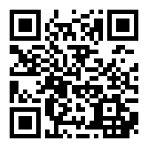
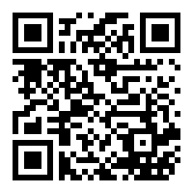
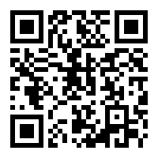
www.edb.gov.hk/arts
教育局 課程發展處 藝術教育組
學習活動（二）- 評賞花鳥畫
評賞宋代《鶺鴒荷葉圖》、《疏荷沙鳥圖》和崔白的《寒雀圖》卷，描述畫中所見，分析其點線的運用、用色和構圖，並嘗試討論作品的信息和寓意。
評賞作品
提問：
畫中誰是主角? 試描述和比較牠（們）的外觀和姿態。
畫中各題材（例如：鳥兒、枯荷、果實、樹木枝幹）的質感如何？ 這些質感用了哪些不同的點和線產生？ 是否也產生立體感？
整幅畫給你甚麼感覺？為甚麼？
（引導學生觀察畫中各物件的位置） 花、鳥、枝葉、昆蟲等分別位於畫面哪些地方？ （解釋「經營位置」：牠／它們形成三角形，表現平穩的感覺；布局亦講求呼應）
設色對作品信息的表達和氣氛的營造有沒有幫助？為甚麼？
試猜想作品要表達甚麼信息。為甚麼文人分別畫了鶺鴒和麻雀？有何寓意？
作品一： 《鶺鴒荷葉圖》頁，宋，佚名 圖片來源 — 故宮博物院： www.dpm.org.cn/collection/paint/229922.html
作品二： 《疏荷沙鳥圖》頁，宋，佚名 圖片來源 — 故宮博物院： www.dpm.org.cn/collection/paint/229907.html
作品三： 《寒雀圖》卷，北宋，崔白 圖片來源 — 故宮博物院： www.dpm.org.cn/collection/paint/228138.html

Slide 6
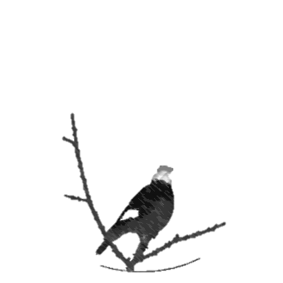
[只供教師參考]
www.edb.gov.hk/arts
教育局 課程發展處 藝術教育組
小知識：花鳥畫
花鳥畫是中國畫重要的一種，以描繪動植物為主體，常以自然界的花鳥草木入畫，作品多傳遞出一種蓬勃的生命能量和精神，並表達文人對生命的創造與繁衍的歌頌和崇拜。
花鳥畫是一個廣泛的概念，除花卉、禽鳥，還包括了畜獸、蟲魚、蔬果、樹林等不同的題材，其作品集寫生、抒情、寓意於一身。 大體而言，中國花鳥主要以線條為造型手段，以色彩為裝飾方法，通過位置的經營佈局構成畫面的形式美和意境美，其表現還講究平衡、協調和過渡。

Slide 7

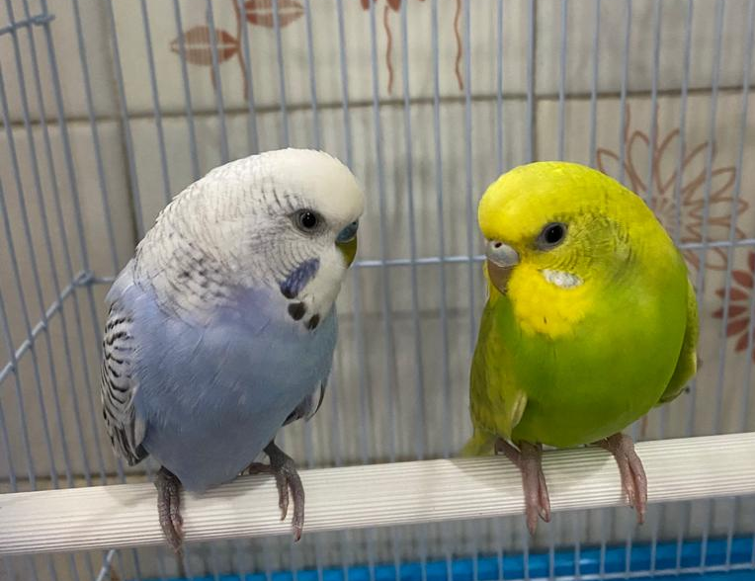
www.edb.gov.hk/arts
教育局 課程發展處 藝術教育組
學習活動（三）
在課餘時間，觀察並運用數碼器材（例如手機）拍攝一些雀鳥的照片。
提示學生：一般來說，大多數鳥類最活躍的時候是在日出後的最初幾個小時，以及在傍晚或日落前的幾個小時。拍攝的時候，切勿用閃光燈，並與雀鳥保持一定距離，令牠們不會感到被滋擾，建議使用自動對焦和連拍功能，以捕捉牠們一瞬間的動作。

Slide 8

www.edb.gov.hk/arts
教育局 課程發展處 藝術教育組
學習活動（四）- 媒介探索
仔細觀察和分享照片中雀鳥不同部位的羽毛形狀及其疊列的關係，以熟悉鳥類羽毛的組織與秩序。
以毛筆和水墨試畫照片中的雀鳥。
教師示範畫鳥的順序和禽鳥的基本畫法。
設色試驗：在水墨的基礎上上色。（提示：水墨畫以水墨為主，顏色為輔，過分用色反而會失去水墨畫的特色）

Slide 9

www.edb.gov.hk/arts
教育局 課程發展處 藝術教育組
學習活動（五）- 創作
構思個人創作，包括選材、題材的賓主關係、構圖和用色等。
思考畫中主角是甚麼雀鳥，牠（們）在哪兒，在做甚麼，有沒有特定的情感和信息想通過繪畫表達出來。
運用勾勒和暈染的技巧，以水墨和國畫顏料描繪觀鳥時所看到的雀鳥的各種姿態，刻畫其中一瞥，並表現雀鳥的神態。

Slide 10
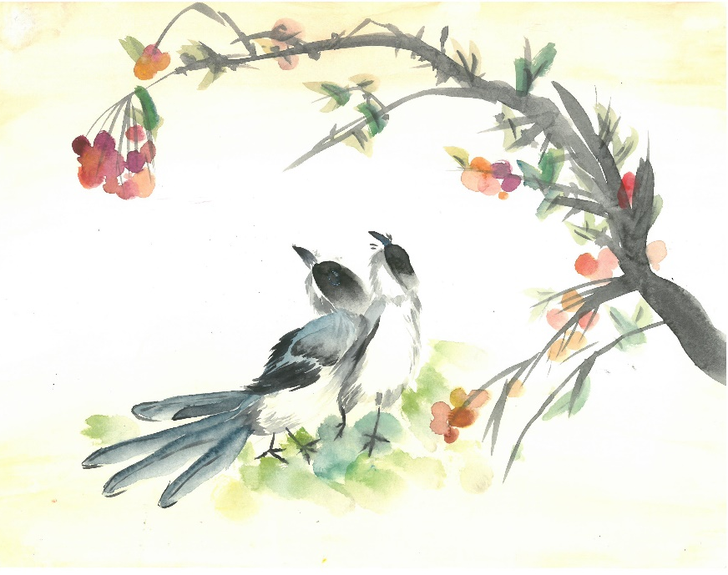
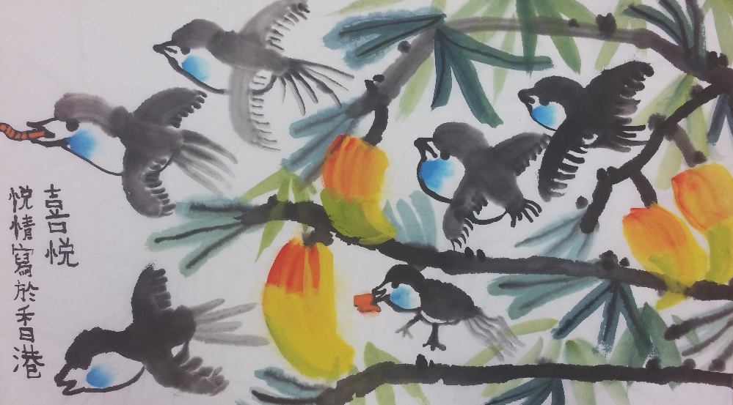
www.edb.gov.hk/arts
教育局 課程發展處 藝術教育組
[只供教師參考]
學生完成作品例子

Slide 11
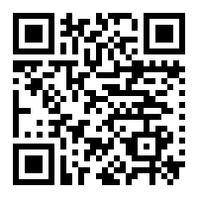
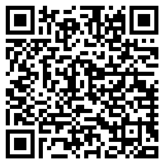
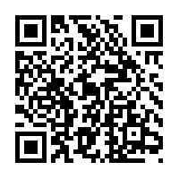
延伸學習
www.edb.gov.hk/arts
教育局 課程發展處 藝術教育組
多閱讀與雀鳥有關的書籍，增加對雀鳥的認識，培養他們愛護動物的態度。
嘗試以詩書畫結合的藝術形式創作，表達對保護動物的感受。
延伸學習網址
故宫博物院 — 藏品
www.dpm.org.cn/explore/collections.html
漁農自然護理署 — 觀鳥小提示
www.afcd.gov.hk/tc_chi/conservation/con_fau/con_fau_bird/con_fau_bird_tips/con_fau_bird_tips.html
香港公園 — 香港公園尤德觀鳥園
www.lcsd.gov.hk/tc/parks/hkp/facilities/outdoor/edward_youde_intro.html

